Slide 1


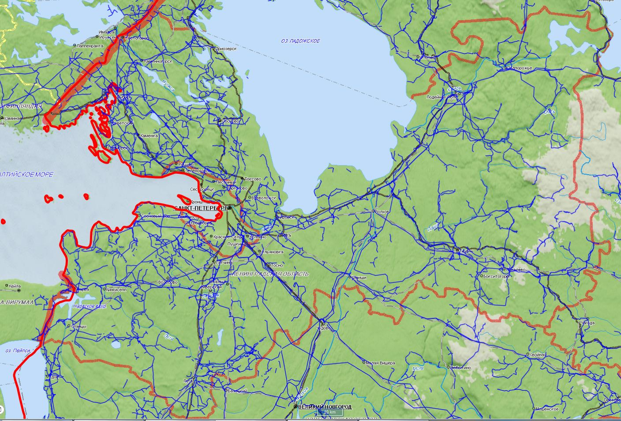
ИНФОРМАЦИОННЫЕ МАТЕРИАЛЫ ПО ОСАДКАМ И ПОРЫВАМ ВЕТРА НА ТЕРРИТОРИИ
ЛЕНИНГРАДСКОЙ ОБЛАСТИ (РИСК НАРУШЕНИЯ ЭЛЕКТРОСНАБЖЕНИЯ НА 19.11.2020)
Приозерский р-н
Подпорожский р-н
1
17
1
17
1581,82/348
Лодейнопольский р-н
1233/218
15425/61702
1
17
7231/28924
Выборгский р-н
70%
889,73/171
70%
0
17
Всеволожский р-н
7229/28916
6428,96/386
1
17
70%
50309/171239
1458,15/493
68%
88680/354723
Волховский р-н
Тихвинский р-н
1
17
1
17
Ломоносовский р-н
65%
1463/276
10
22543/90174
1617,185/339
1
Кировский р-н
17476/69905
Бокситогорский р-н
Кингисеппский р-н
1053,9/252
1
17
70%
1
17
17962/71850
70%
1
17
4759/306
1617,185/339
1599/217
65%
Гатчинский р-н
26424/105698
Киришский р-н
1
17
1
17
12504/50019
19709/78839
Волосовский р-н
Тосненский р-н
65%
Условные обозначения
65%
0
17
7290/1588
10
17
1613/270
70%
15614/62456
20
- количество осадков, мм
1217/170
61063/24425
1355,9/292
Сланцевский р-н
12918/51675
65%
32440/129761
70%
3
- порывы ветра, м/с
1
17
70%
65%
1290/250
Лужский р-н
- прогноз нарушения ЛЭП
10697/42791
1
17
68%
1260/240
- линии электропередач 110 кВт
18219/72879
321/20
- протяженность ЛЭП/ТП (шт.)
14:00 18.11.2020
исп. ЦУКС ГУ МЧС по Ленинградской области
АРМ № 9 Струлецкий Е.В.
тел. 3930-1251
использовались: АИУС РСЧС
70%
19/330
- кол-во домов /населения
60%
- износ электроэнергетических систем
ГО Симферополь
- муниципальное образование

Slide 2
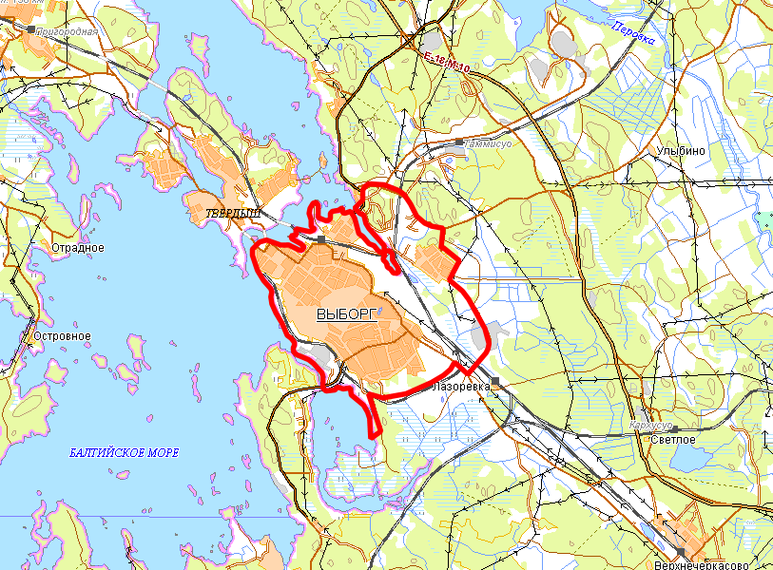
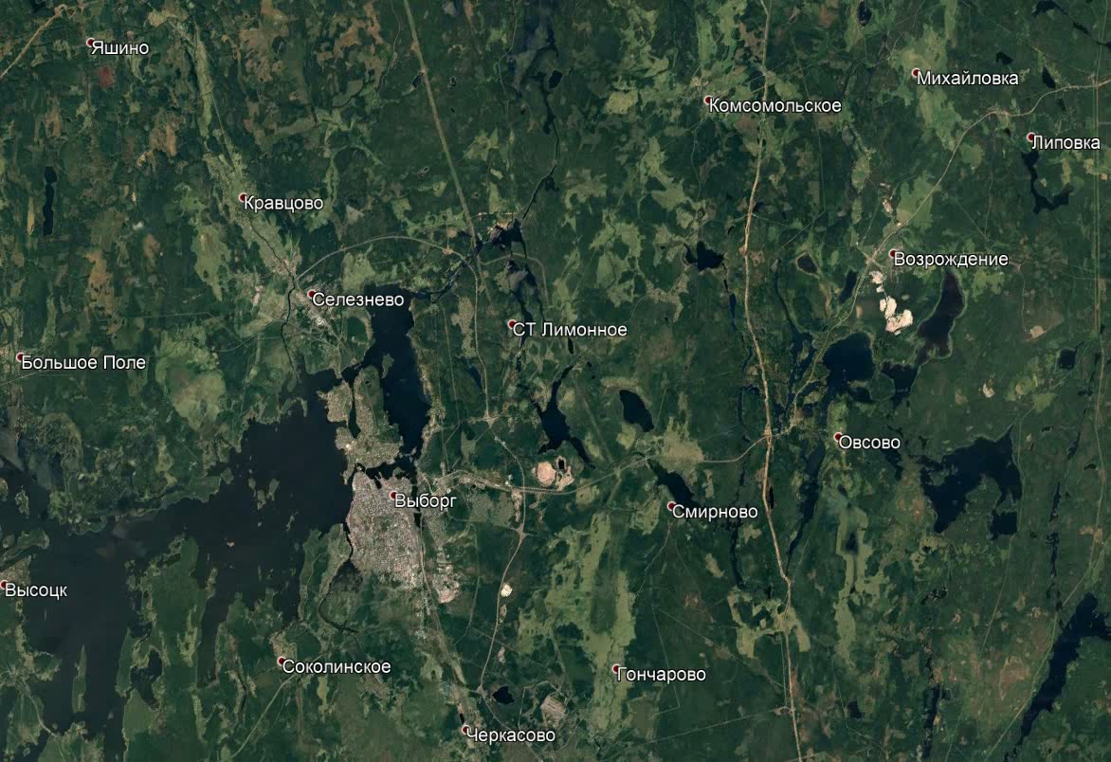
ИНФОРМАЦИОННЫЕ МАТЕРИАЛЫ ПО ОСАДКАМ И ПОРЫВАМ ВЕТРА НА ТЕРРИТОРИИ
ЛЕНИНГРАДСКОЙ ОБЛАСТИ (РИСК НАРУШЕНИЯ ЭЛЕКТРОСНАБЖЕНИЯ НА 19.11.2020)
Трехмерная модель участка
Выборгский р-н
0
17
6428,96/386
50309/171239
68%
Выборг
Условные обозначения
20
- количество осадков, мм
3
- порывы ветра, м/с
- пожарно-спасательные формирования
- социально-значимый объект
- больница
- линии электропередач 110 кВт
321/20
- протяженность ЛЭП/ТП (шт.)
14:00 18.11.2020
исп. ЦУКС ГУ МЧС по Ленинградской области
АРМ № 9 Струлецкий Е.В.
тел. 3930-1251
использовались: АИУС РСЧС
19/330
- кол-во домов /населения
60%
- износ электроэнергетических систем
ГО Керчь
- муниципальное образование

Slide 3
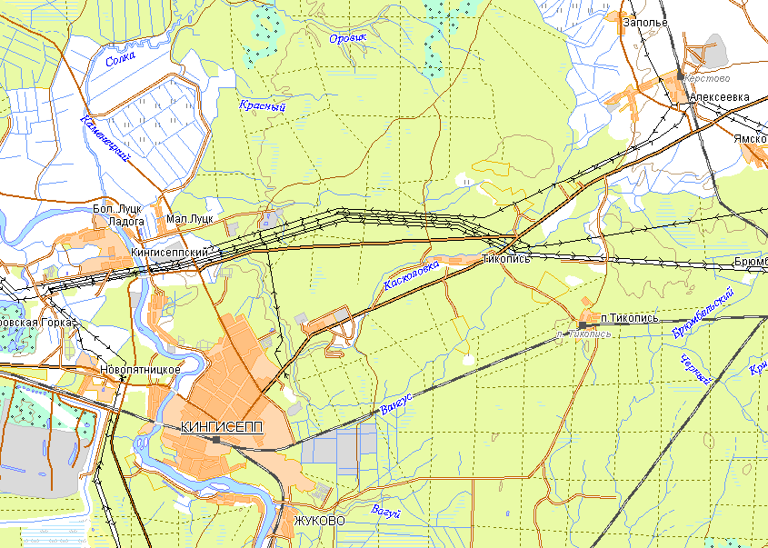
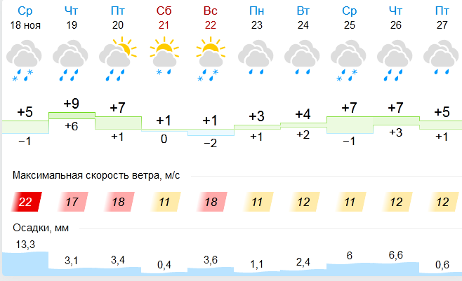
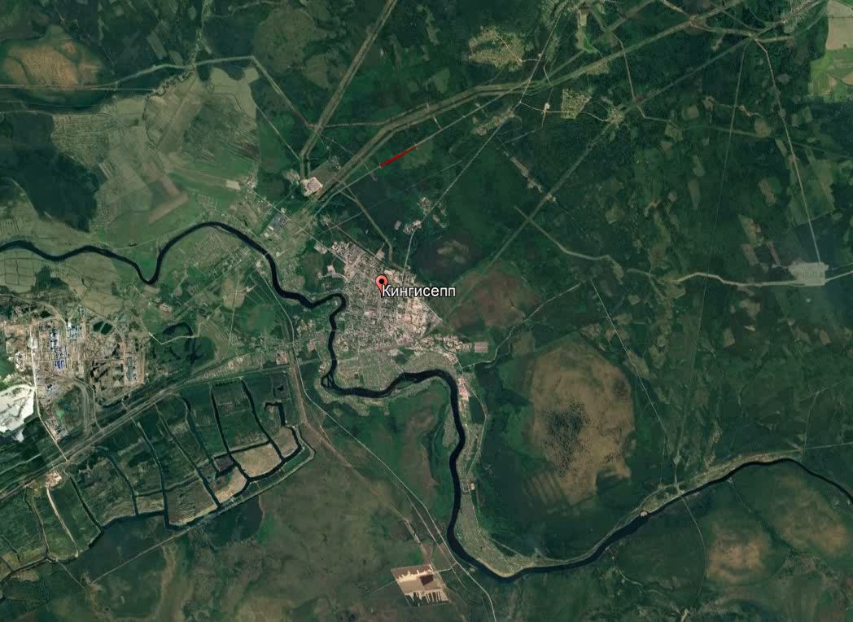
ИНФОРМАЦИОННЫЕ МАТЕРИАЛЫ ПО РИСКУ НАРУШЕНИЯ ТРАНСПОРТНОГО СООБЩЕНИЯ НА АВТОДОРОГЕ А-180
В КИНГИСЕППСКОМ РАЙОНЕ ЛЕНИНГРАДСКОЙ ОБЛАСТИ (НА 19.11.2020)
Прогноз метеоявлений
Трехмерная модель участка
Аварийно-опасный участок
132-135 км трассы А-180 (риск ДТП в результате порыва бокового ветра)
Кингисепп
Кингисеппский р-н
0
17
Условные обозначения
1599/217
- участок автодороги с повышенным риском возникновения ДТП, нарушением движения
19709/78839
65%
- объездная дорога
- населенный пункт
- пожарно-спасательные формирования
14:00 18.11.2020
исп. ЦУКС ГУ МЧС по Ленинградской области
АРМ № 9 Струлецкий Е.В.
тел. 3930-1251
использовались: АИУС РСЧС
- социально-значимый объект
Отрезанные н.п.: нет
Объездная дорога: есть
- больница

